Slide 1
OPISNO PRAĆENJE UČENIKA
Milvana Pavletić i Ana Matišić Vicić
Rijeka,3.lipnja 2020. ŽSV nastavnika matematike u srednjim školama PGŽ i LSŽ

Slide 2
Vrednovanje za učenje i vrednovanje kao učenje provode se tijekom učenja i poučavanja i ne rezultiraju ocjenom, nego kvalitativnom povratnom informacijom i razmjenom iskustava o procesima učenja i usvojenosti znanja i vještina u odnosu na postavljena očekivanja. Koriste se za poboljšanje učenja učenika i poboljšanje poučavanja učitelja i neodvojiv su dio nastavnoga procesa.

Slide 3
Povratna informacija
1. Usmjerena na učenika - motivira učenika, pomaže učeniku pri stjecanju povjerenja u učitelja.
2. Vrijeme davanja povratne informacije - neposredna povratna informacija učinkovita je i poželjna kod rješavanja takozvanih „lakših zadataka“. Često se primjenjuje pri usmenom odgovaranju koje podrazumijeva prisjećanje i navođenje točnih podataka, odnosno korisna je pri davanju povratnih informacija o poznavanju činjenica. Odgođena povratna informacija korisna je za zadatke koji su usmjereni na razmišljanje i procesuiranje. Ukoliko se radi o povratnoj informaciji o pisanome zadatku, učenik bi trebao dobiti povratnu informaciju već sljedeći sat.
3. Korektivne povratne informacije - eksplicitna povratna informacija primjenjuje se za označavanje i ispravljanje pogreške, na primjer kad se tijekom govorenja prekida učenika i ispravlja izgovor. Implicitna povratna informacija definirana je kao označavanje vrste pogreške bez ispravljanja. U pisanju se kao oblici indirektne povratne informacije mogu primijeniti oznake ili kodovi za ispravljanje. U govoru se mogu primijeniti različite strategije, npr. učitelj ponovi učenikovu rečenicu upitnim tonom („U prezentaciji sam koristio samo neke od izvora znanja koja sam koristio." ) ili kaže vrstu pogreške (Potrebno je navesti sve izvore.) i daje učeniku dovoljno vremena za ispravljanje.
4. Umjerena - ne previše, ne premalo, nije potrebno komentirati svaku pogrešku.
5. Proaktivna - daje učiteljima uvid u sljedeće korake u poučavanju.
6. Ciljana i konkretna - daje upute o tome kako i što poboljšati. "Dobro" i "To je pogrešno" nisu primjeri dobrih, specifičnih povratnih informacija. Lako možemo zamisliti učenike koji se pitaju: "Što bih trebao učiniti više ili manje sljedeći put?" Učenik vjerojatno ne zna na što se odnosi "dobro" ili "nije dobro".

Slide 4
Bilješke o praćenju učenikova rada trebaju biti poticajne i konstruktivne kako bi podigle učenikovo samopouzdanje te potakle ga na daljnji napredak u radu
POTREBNO JE ISTAKNUTI:
Učenikov uspjeh i pozitivna obilježja
Aktivnosti u kojima je uspješan
Sadržaje za koje pokazuje interes
Aktivnosti u kojima se ističe i postiže najbolje rezultate

Slide 5
Učenikov uspjeh i pozitivna obilježja
Istaknuti uspjehe postignute na školskim/županijskim i ostalim natjecanjima
Ostvarila/o najveći broj bodova u inicijalnom/pisanom radu/ispitu
Ima najmanji broj pogrešaka u ispitu u razredu/ od svih učenika paralelnih razred
Napisala/o najbolju domaću zadaću

Slide 6
Opisna ocjena treba upućivati i na ono što još treba razvijati
Također mora izražavati stupanj napredovanja učenika/ce u odnosu na početak školske godine/polugodišta i sl.

Slide 7
BILJEŠKE
BILJEŠKE O SPOSOBNOSTIMA UČENIKA
BILJEŠKE O ODNOSU PREMA RADU I PONAŠANJU NA SATU
BILJEŠKE O INTERESIMA I STAVOVIMA

Slide 8
BILJEŠKE O SPOSOBNOSTIMA UČENIKA
UČENIK IMA /POKAZUJE
JEZIČNO IZRAŽAVANJE

Slide 9
BILJEŠKE O SPOSOBNOSTIMA UČENIKA Učenik ima/pokazuje
snažnu unutarnju motivaciju za usvajanje matematičkih sadržaja
pokazuje znatiželju i zanimanje za matematičko gradivo
sigurno znanje
bogato predznanje
izrazitu mentalnu kondiciju.
izuzetan stupanj samostalnosti u objašnjavanju i primjeni matematičkih zakonitosti
Ima/nema razvijeno kritičko mišljenje

Slide 10
BILJEŠKE O SPOSOBNOSTIMA UČENIKA Učenica/učenik: ☺
bez teškoća rješava numeričke zadatke
bez teškoća rješava tekstualne zadatke
bez teškoća rješava problemske zadatke
Je darovita/darovit
Je marljiva/marljiv i uporna/uporan, zainteresirana/zainteresiran
uči s razumijevanjem i ima razvijeno logičko zaključivanje
s lakoćom odvaja bitno od nebitnoga
vješto prelazi s jedne aktivnosti na drugu
sposobna/sposoban je za samostalno učenje sadržaja, ali s pomanjkanjem interesa
samostalno izvodi pravila i zaključke
rado uči uspoređivanjem i otkrivanjem novoga
posvećuje pozornost svakom zadatku

Slide 11
BILJEŠKE O SPOSOBNOSTIMA UČENIKA Učenica/učenik: ☺
uči s razumijevanjem i svjesno usvaja znanje
bez teškoća obrazlaže matematičke postupke
s lakoćom pristupa rješavanju, ali zbog površnosti često/katkada griješi
primjenjuje naučeno u praksi
Otkriva analogiju između pojedinih područja, zakona i veličina
U radu pokazuje/ne pokazuje sposobnost opažanja, izražavanja/ objašnjavanja, zaključivanja, predviđanja
Zna točno i precizno interpretirati rezultate * zadataka
Sposoban/na prenositi postojeće znanje i vještine u nove situacije
Zna koristiti razne izvore znanja (literaturu, Internet…)

Slide 12
BILJEŠKE O SPOSOBNOSTIMA UČENIKA Učenica/učenik: ☹
otežano usvaja matematičke sadržaje pa bi trebalo posvetiti više pozornosti…
pokazuje slabu motiviranost za spoznavanje matematičkih sadržaja
razumije, ali ne zna obrazložiti odgovarajuće matematičke zakonitosti
znanje primjenjuje s djelomičnim razumijevanjem
nije samostalna/samostalan u radu, ali ulaže napor pa uz poticaj i vođenje može biti uspješna/uspješan
uz primjeren napor mogla/mogao bi biti uspješna/uspješan u usvajanju matematičkih sadržaja
odustaje kada treba uložiti veći trud
Bi trebala/trebao brže i s više razumijevanja izvoditi zaključke

Slide 13
BILJEŠKE O SPOSOBNOSTIMA UČENIKA Jezično izražavanje
Izražava se lako, jezgrovito i tečno
Uključuje se u rasprave o matematičkim temama i daje svoj doprinos
Samostalno i uspješno izlaže o zadanoj temi
Daje konstruktivne primjedbe (slaganja/neslaganja) u raspravi o temi
Rezerviran i suzdržan u usmenom izlaganju
Vodi bilješke uredno i pregledno

Slide 14
BILJEŠKE O ODNOSU PREMA RADU I PONAŠANJU NA SATU
SAMOSTALNOST RADNE NAVIKE
SURADNJA I ODNOS PREMA RADU
RAD U GRUPI
ONLINE NASTAVA

Slide 15
BILJEŠKE O ODNOSU PREMA RADU I PONAŠANJU NA SATU Samostalnost , radne navike ☺
Radi samostalno
Redovito obavlja zadatke
Marljiv/a
Ulaže napor i trudi se da postigne što više
Radi brzo točno i sigurno
Uporan i ustrajan/ustrajna
Uredno točno i na vrijeme obavlja zadatke
Predlaže/provodi pokuse za provjeru zakonitosti

Slide 16
BILJEŠKE O ODNOSU PREMA RADU I PONAŠANJU NA SATU Samostalnost , radne navike ☹
Nedostaje mu/joj radni zamah
Brzoplet/a u radu
Ponekad izbjegava obveze
Lako se zamara i odustaje
Radi samo uz poticaj
Lako odustaje od zadatka
Radi povremeno
Dovršava rad unatoč teškoćama na koje nailazi
Ne napreduje jer nije dovoljno uporna/uporan i temeljita/temeljit u radu
Učenica/učenik bi trbala/trebao pažljivije pratiti nastavu i sudjelovati u radu
Učenica/učenik bi trebala/trebao redovitije pisati domaće zadaće

Slide 17
BILJEŠKE O ODNOSU PREMA RADU I PONAŠANJU NA SATU Suradnja i odnos prema radu
Ističe se uzornim ponašanjem, razvijenom radnom kulturom i tolerantnim odnosom prema kolegama
Primjereno komunicira s vršnjacima
Demokratičan i tolerantan, ali tih i povučen
Komunikativan, iskren i tolerantan
U društvu omiljen i uvijek spreman za pomoć i suradnju
Treba poticati pozitivan odnos prema radnim obvezama i dužnostima
Potrebno razvijati pozitivan odnos prema radu te njegovati kulturu ponašanja i kontrolu emocija

Slide 18
BILJEŠKE O ODNOSU PREMA RADU I PONAŠANJU NA SATU RAD U GRUPI/PARU:
Surađuje s članovima tima, slijedi upute, uvažava njihove ideje, potiče razmjenu i integraciju znanja
Zna kako koristiti upute, učinkovito planira i rješava zadatke
Pokazuje želju za samostalnim učenjem
Ima pozitivan stav prema radu i suradnji s drugim učenicima
Mora se voditi i poticati kako bi surađivao/la u timu

Slide 19
BILJEŠKE O ODNOSU PREMA RADU I PONAŠANJU NA SATU ONLINE NASTAVA
Redovitost u obavljanju zadataka
Na vrijeme predaje nacrte, domaće zadaće…
Rado se uključuje u raspravu na videokonferenciji..
Jasno razlučuje bitne sadržaje od onih manje bitnih ili sporednih.

Slide 20
BILJEŠKE O INTERESIMA I STAVOVIMA
Ima razvijen pozitivan odnos prema radu i znanstvenim spoznajama
Razvijena ekološka svijest i odgovornost
Pokazuje motiviranost za samoobrazovanje
Pokazuje interes za popularizaciju znanosti
Uspješan/na u raspravama za ,,okruglim stolom”
Traži dodatna objašnjenja i postavlja pitanja vezana za sadržaje koji nisu predviđeni kurikulumom

Slide 21
Matematička komunikacija
koristi se odgovarajućim matematičkim jezikom (standardni matematički simboli, zapisi i terminologija) pri usmenome i pisanom izražavanju
koristi se odgovarajućim matematičkim prikazima za predstavljanje podataka
prelazi između različitih matematičkih prikaza
svoje razmišljanje iznosi cjelovitim, suvislim i sažetim matematičkim rečenicama
postavlja pitanja i odgovara na pitanja koja nadilaze opseg izvorno postavljenoga pitanja
organizira informacije u logičku strukturu
primjereno se koristi tehnologijom

Slide 22
Usvojenost znanja i vještina
opisuje matematičke pojmove
odabire pogodne i matematički ispravne procedure te ih provodi
provjerava ispravnost matematičkih postupaka i utvrđuje smislenost rezultata

Slide 23
Rješavanje problema
prepoznaje relevantne elemente problema i naslućuje metode rješavanja
uspješno primjenjuje odabranu matematičku metodu pri rješavanju problema
modelira matematičkim zakonitostima problemske situacije uz raspravu
ispravno rješava probleme u različitim kontekstima
provjerava ispravnost matematičkih postupaka i utvrđuje smislenost rješenja problema
generalizira rješenje

Slide 24
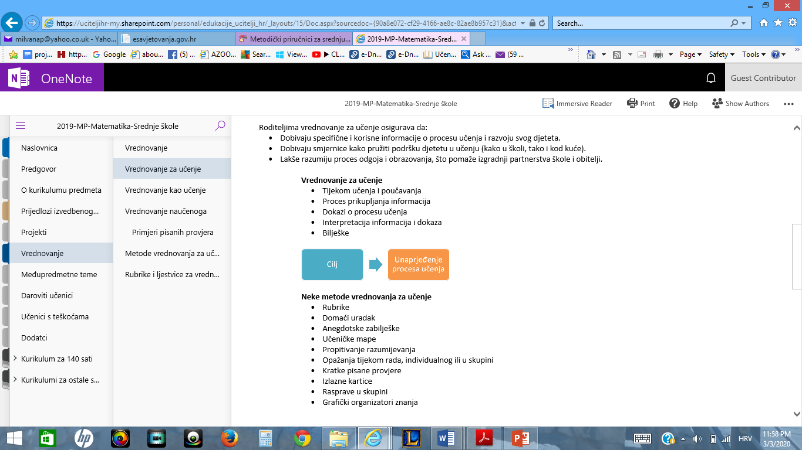

Slide 25
Primjer
- bilješke Kemija
Škola za život
Razrada u tablici
Bilješke o sposobnostima učenika
Bilješke o interesima i stavovima
Bilješke o odnosu prema radu i ponašanju na satu

Slide 27
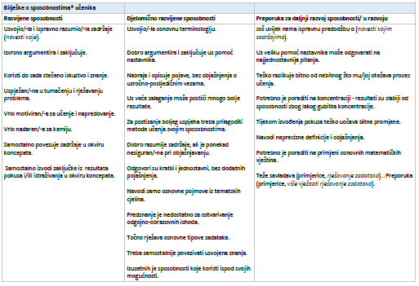

Slide 28
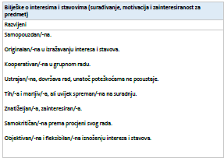
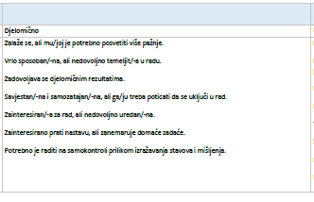
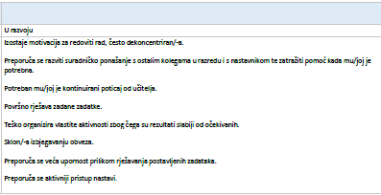

Slide 29
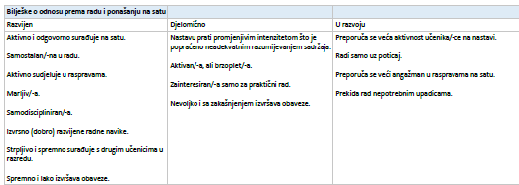

Slide 30
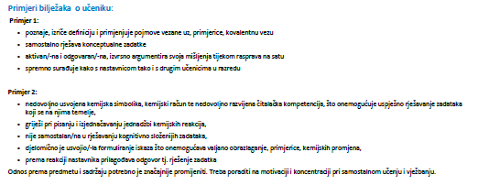

Slide 31
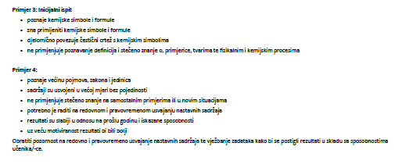

Slide 32
Primjeri iz prakse
Istraživački rad
- 1. faza - Geološka obilježja (Ispitivanje fizikalnih i kemijskih svojstava stijena) i određivanje geografskog smještaja i položaja - rad u paru - nedostaje vrsta, naziv i sastav minerala uzorka stijene, raspon tvrdoće, boja i sjaj - istraživački rad nije kod kuće dovršen te je slabo istražen nastanak, uporaba i obilježja stijene - učenice su djelomično savladale geološka obilježja prostora i uzoraka = broj bodova: 10,5/18
Grupni rad - Aktualnosti seizmizma u svijetu - svi članovi grupe su vrlo jasno i sistematično pojasnili pojmove vezane uz temu seizmizma te metodom istraživanja internet stranica proizveli zaključke u načinima prevencije posljedica potresa.

Slide 33
Primjeri iz prakse
VKU - kvadratna jednadžba 7/10 učenica uglavnom dobro rješava kvadratnu jednadžbu i opisuje ovisnost rješenja kvadratne jednadžbe o diskriminanti, treba samo pripaziti na greške pri izvođenju računskih operacija
VZU - kvadratna funkcija 2/10 učenik dobro određuje nultočke, nije usvojio crtanje grafa kvadratne funkcije, određivanje tjemena, određivanje kvadratne funkcije iz poznatog tjemena i jedne zadane točke

Slide 34
od 9. do 12. mjeseca - uči s razumijevanjem, interes i pažnja na satu su dobri, pozorno sluša, radi uspješno i u paru i samostalno; uredno, točno i na vrijeme izvršava zadatke; prema kolegama iz razreda i prema nastavnici ponaša se pristojno i s poštovanjem
Zadatci: Djelomično rješava problem vezan uz princip rada hidrauličke dizalice: 70%. Preporuka: pažljivije čitati tekst zadatka
Operacije sa skupovima: Prepoznaje disjuntkne skupove, određuje kardinalni broj skupa i kardinalni broj razlike skupova, određuje skup koji sa zadanim ima zajedničke elemente i zadani kardinalni broj (tj sistematizira pojedinačne situacije da bi došla do točnog rješenja), točno određuje presjek, uniju i razliku skupova, prepoznaje da je skup prirodnih brojeva podskup skupa cijelih brojeva 9/9
Operacije sa skupovima: Ne prepoznaje disjuntkne skupove, ne određuje kardinalni broj skupa i kardinalni broj razlike skupova, ne određuje skup koji sa zadanim ima zajedničke elemente i zadani kardinalni broj (tj ne sistematizira pojedinačne situacije da bi došla do točnog rješenja), djelomično točno određuje presjek, uniju i razliku skupova, prepoznaje da je skup cijelih brojeva podskup skupa racionalnih brojeva : 2/9

Slide 35
Učenica traži dodatna objašnjenja i postavlja pitanja vezana za sadržaje koji nisu predviđeni kurikulumom. Ima razvijen pozitivan odnos prema radu i znanstvenim spoznajama. Pokazuje motiviranost za samoobrazovanje. Pokazuje izuzetan stupanj samostalnosti u objašnjavanju i primjeni matematičkih zakonitost. Bez teškoća rješava problemske zadatke. Ima razvijeno kritičko mišljenje.
Sposoban je za samostalno učenje sadržaja, ali s pomanjkanjem interesa. Razumije, ali ne zna obrazložiti odgovarajuće matematičke zakonitosti.
Učenica je tijekom nastave online pokazala ozbiljan pristup radu. Redovito je slala sve domaće zadaće na vrijeme te pomagala kolegama pri rješavanju istih.
VZU - učenik predao prvu domaću zadaću, zadaci točno riješeni no potrebno je izvježbati tehniku deriviranja
učenik rado uči uspoređivanjem i otkrivanjem novoga, sudjeluje u raspravi prilikom učenja novoga gradiva, prepoznaje relevantne elemente problema i naslućuje metode rješavanja, dobro zaključuje i argumentira uz pomoć nastavnice

Slide 36
Literatura
Grupa autora,,Opisno praćenje i ocjenjivanje’’,Profil 2010, Zagreb
opisno praćenje i ocjenjivanje
https://skolazazivot.hr/upute-za-vrednovanje-i-ocjenjivanje-tijekom-nastave-na-daljinu/ (od 2.6.2020.)
https://narodne-novine.nn.hr/clanci/sluzbeni/2019_01_10_209.html
https://narodne-novine.nn.hr/clanci/sluzbeni/2019_01_7_146.html
https://uciteljihr-my.sharepoint.com/personal/edukacije_ucitelji_hr/_layouts/15/Doc.aspx?sourcedoc={bdfe7b30-2a78-4f8b-8aa8-2b961f5ef90f}&action=view&wd=target%28Uvod.one%7C96fd3d9a-f3ff-476f-8717-744664858ece%2FBilje%C5%A1ke%20o%20u%C4%8Deniku%7Cf20f622a-2965-42e6-bde5-55f146a2aa87%2F%29

Slide 37
Zahvaljujemo na pažnji

